Slide 1




Rede de Conhecimento e Inovação da PMMG
Audiência Pública
Comissão
Senado do Futuro
Integrar, Inovar, Desenvolver

Slide 2
Institucionalidade do tema da Inovação em Minas Gerais
O Art. 211 da Constituição Estadual de Minas Gerais (1989) prevê que o “Estado promoverá e incentivará o desenvolvimento científico, a pesquisa, a difusão e a capacitação tecnológicas”;
Em 1995 foi introduzida Emenda Constitucional que alterou o art. 212 da CE/89 e estipulou que 1% da Receita Corrente Ordinária do Estado fica sob responsabilidade da Fundação de Amparo à Pesquisa de Minas Gerais (Fapemig) para investimento em ciência, tecnologia e inovação;
Desde 2008 a Lei Estadual nº 17.348, de 17 de janeiro de 2008, introduziu no estado mecanismos de incentivo à inovação, incluindo a pesquisa, as parcerias interinstitucionais, a incubação de EBT, além de ter instituído um Fundo de Incentivo à Inovação Tecnológica (FIIT);
Em 2018 foi publicada a Lei Estadual nº 22.929 e alguns meses depois o Decreto Estadual nº 47.442 de julho do mesmo ano, que incorporaram as alterações do Novo Marco da Ciência Tecnologia e Inovação (Lei Federal nº 13.243/2016).

Slide 3



Ecossistema de Inovação de Minas Gerais
Tríplice Hélice da Inovação
Governo
Universidade
Empresas
966
Startups
105
ICT, IES e Centros de P&D
122
Empresas de Base Tecnológica

Slide 4





Potencial inovador da Polícia Militar
Credenciada como ICT
Cultura de Pesquisa
Periódicos próprios
Interesse dos servidores
Histórico de Iniciativas Inovadoras
A Academia de Polícia Militar é credenciada pelo Conselho Estadual de Educação - MG
Possui cursos de graduação e pós-graduação há quase 20 anos.
Mestrado em processo de credenciamento
A Corporação possui 2 periódicos semestrais que incentivam a divulgação e discussão de temas de interesse
73,26%
dos militares e civis da Corporação têm interesse de participar de iniciativas inovadoras
A Corporação conta com histórico de desenvolvimento de produtos e serviços com conteúdo inovador

Slide 5


Potencial inovador da Polícia Militar
Experiência acadêmica dos servidores*
Cultura de solução de problemas
Parcerias com Universidades
389 Mestres
101 Doutores e Pós-doutores
Há uma forte cultura de cumprimento de missão, que fomenta a criatividade
Parcerias com a UEMG, UFLA, Unimontes, UFMG, PUC etc.
*Fonte: Banco de Talentos PMMG, 2021

Slide 6
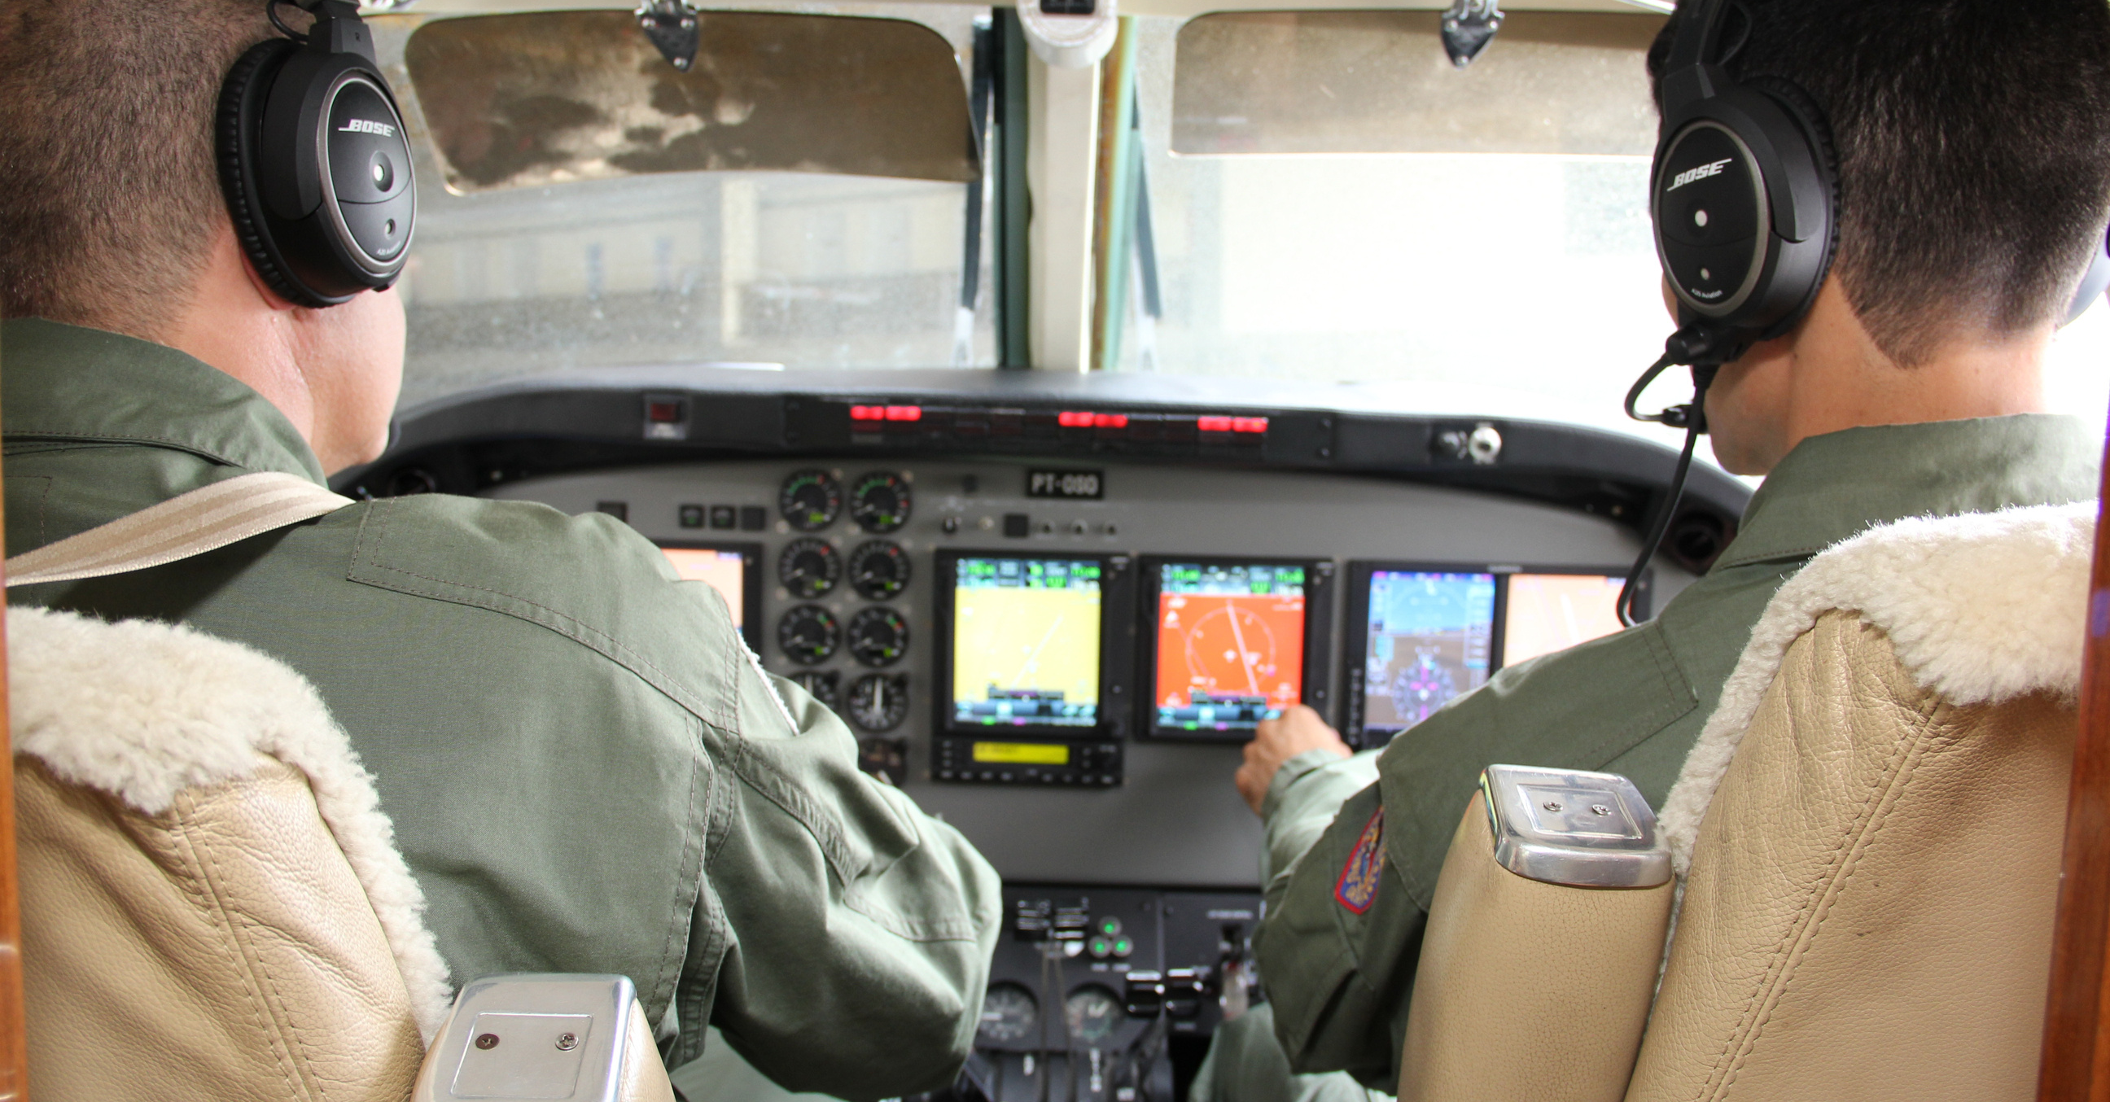
Como a Polícia Militar poderia aproveitar tal ambiência?

Slide 7
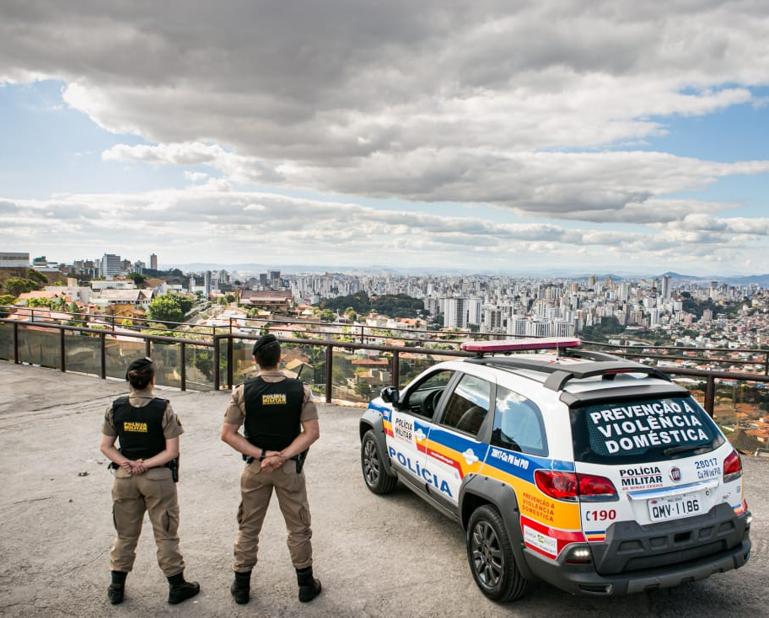



Rede de Conhecimento e Inovação
Construir um ambiente favorável à inovação na Corporação: dinâmico, participativo e direcionado ao incremento da performance organizacional.
Construir parcerias estratégicas intra e interorganizacionais baseadas no intercâmbio de conhecimentos, tecnologias e práticas.
Institucionalizar e difundir práticas e saberes existentes na Corporação no sentido de garantir o aprendizado organizacional.
Fortalecer a cultura de pesquisa, de inovação e de difusão do conhecimento na Corporação.
Objetivos
Servidores mais qualificados
Otimização de recursos humanos, logísticos e financeiros
Modernização tecnológica

Slide 8

Escopo
Rede de Conhecimento e Inovação
NIT e Núcleos de P&D
Eventos de Inovação
Páginas Amarelas
Comunidades de Práticas
Banco de Boas Práticas, Ideias e Sugestões
Portal do Conhecimento
Storytelling
Fortalecimento de periódicos
Componentes do projeto

Slide 9
Estrutura do Sistema de Inovação da PMMG – Sin-PM
Resolução nº 5.164, de 06 de janeiro de 2022
Câmara de Inovação
APM
Núcleos de P&D
Agentes Locais de Inovação
Coordenação Estratégica
Coordenação Técnica e Operacional
Execução
NIT-PMMG

Slide 10

Sistema de Inovação da PMMG
Câmara de Inovação
Atribuições principais
Exercer a coordenação estratégica do Sin-PM
Homologar a Política de Inovação proposta pela APM
Deliberar sobre alocação de recursos orçamentários e financeiros
Avaliar os resultados da Política de Inovação
Deliberar sobre acordos que envolvam cessão de servidores, transferência de recursos e propriedade intelectual
Composição
Chefe do EMPM, que exerce a presidência
Comandante da APM e Diretores da DAL, DS, DInt, DRH, Dop, DTS
A ADO exercerá a função de Secretaria-Executiva
Componentes

Slide 11
Sistema de Inovação da PMMG
Academia de Polícia Militar
Atribuições principais
Elaborar a Política de Inovação da PMMG
Coordenar as iniciativas inovadoras da corporação
Proteger o conhecimento inovador da corporação
Firmar parcerias, acordos, contratos e outros instrumentos jurídicos para viabilizar a Política de Inovação da PMMG
Firmar instrumentos jurídicos que envolvam transferência de tecnologia e exploração de direitos sobre a propriedade intelectual
Componentes
Para o desempenho de suas atribuições afetas ao SIn-PM a APM conta com o suporte do NIT-PMMG.

Slide 12
Sistema de Inovação da PMMG
NIT-PMMG
Estrutura
Chefia
Chefes dos Núcleos de P&D
Encargo do Chefe do CPP
Conselho Técnico
Subchefia
Encargo do Chefe da Seção de Pesquisa e Ext. do CPP
Secretaria
Componentes
Núcleos de P&D
Agentes Locais de Inovação
Diretorias
Diretorias, RPM e Comandos

Slide 13
Sistema de Inovação da PMMG
NIT-PMMG
Atribuições principais
Empreender ações para a promoção da Política de Inovação institucional
Desenvolver estudos de prospecção tecnológica e de inteligência competitiva no campo da propriedade intelectual, de forma a orientar as ações de inovação da PMMG
Negociar e gerir os acordos de transferência de tecnologia oriunda da PMMG
Promover eventos para a divulgação da política e das práticas de inovação da PMMG e de outras instituições
Promover cursos, treinamentos e outras ações voltadas à qualificação do pessoal da PMMG em pesquisa, tecnologia e inovação
Manter banco de dados sobre projetos e iniciativas inovadoras, bem como dos registros de patentes e outros instrumentos de proteção à propriedade intelectual da PMMG
Componentes

Slide 14
Sistema de Inovação da PMMG
Agentes Locais de Inovação - ALI
Quem são?
São militares ou servidores civis da PMMG devidamente capacitados na área de inovação e designados pelos Comandantes para promoverem a política de inovação da PMMG no âmbito das respectivas UDI e unidades subordinadas.
Qual a missão dos ALI?
Assessorar os respectivos comandos para o desenvolvimento de iniciativas e projetos de inovação;
Orientar tecnicamente militares e servidores civis da PMMG interessados no desenvolvimento de iniciativas e projetos de inovação;
Receber, avaliar e encaminhar ao NIT-PMMG e aos NP&D as sugestões, ideias e criações com potencial de inovação;
Atuar como interlocutor entre as unidades e os demais componentes do SIn-PM;
Auxiliar na identificação de oportunidades de inovação em produtos, serviços e processos que sejam de interesse da PMMG;
Promover a divulgação da Política de Inovação da PMMG.
Componentes

Slide 15
Sistema de Inovação da PMMG
Agentes Locais de Inovação
84
Agentes Locais de Inovação

Slide 16
Sistema de Inovação da PMMG
Ações para a implementação
Foi feito
Memorando de Entendimento com a UFMG
Acordo de Cooperação Técnica com a Unimontes
Em andamento
Estruturação do Núcleo de Inovação Tecnológica
A fazer
Elaboração da Política de Inovação da PMMG
Estruturação dos Núcleos de P&D
Acordo de Cooperação Técnica com a CTIT/UFMG
Institucionalização do Sin-PM
Providências para Proteção da Propriedade Intelectual de Tecnologias legadas
Treinamento dos ALI e Ass. Jurídicos
Elaboração de um Programa de Incentivo à Inovação

Slide 17




Experiências de sucesso em inovação na PMMG
Inovar para desenvolver
Sistema Hélios
Desafios Tecnológicos
Projeto 6º Mandamento/ Ivare
Repetidora de baixo tráfego para expansão da rede de rádio

Slide 18

Sistema de Inovação da PMMG
Tecnologias em processo de proteção
Nome sintético
Movimentador de corpos de prova
Mesa de flexibilidade
Calibrador de plastilina
Estufa de acondicionamento de plastilina
Câmara de pulverização úmida
Parabalas com coletor de projétil acoplado
Bastidor para repetidora de rede de rádio digital
Dispositivo de interface humana autônoma para rádio

Slide 19
Desafios para o futuro
Consolidar o Sistema de Inovação da PMMG e garantir sua integração as redes de inovação nacionais e internacionais.
Assegurar que a iniciativa se reverta em ganho institucional e para a sociedade.
Criação de dotação orçamentária específica para financiamento de iniciativas de inovação na PMMG.
Inserção da temática de Segurança Pública como um eixo estratégico para as políticas de inovação em todas as esferas, incluindo diretrizes, projetos e financiamento estruturantes.

Slide 20
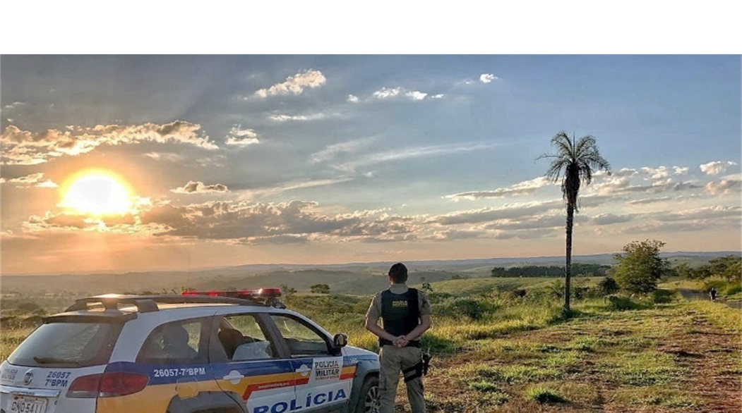



Obrigado
ADO/PMMG
(31) 3915-7769
ado.pmmg@gmail.com

